Slide 1


Recepção aos calouros
Instituto de Física
IF-UFF
Departamento de Física
Cursos de Graduação
Pós-graduação
Bacharelado
Licenciatura
Mestrado
Doutorado
Notes:
1

Slide 2
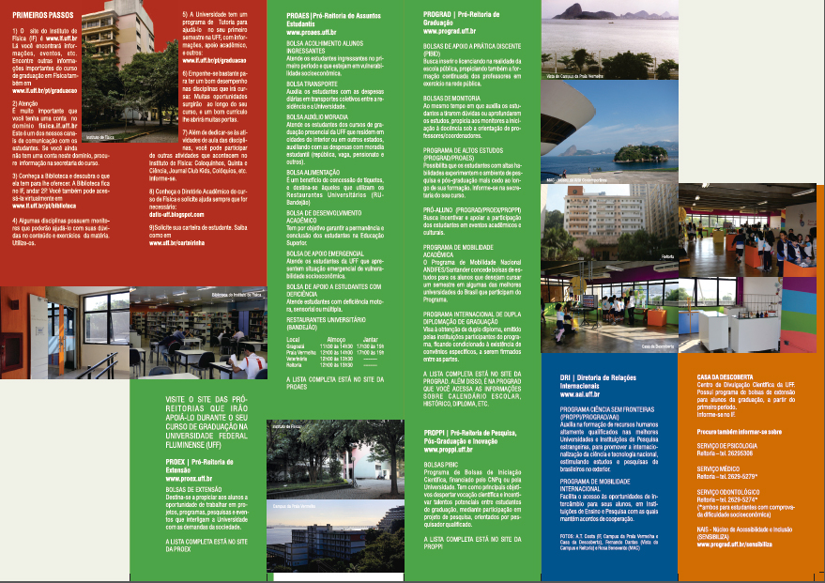
INSTITUTO DE FÍSICA
UNIVERSIDADE FEDERAL FLUMINENSE

Slide 3



Slide 4
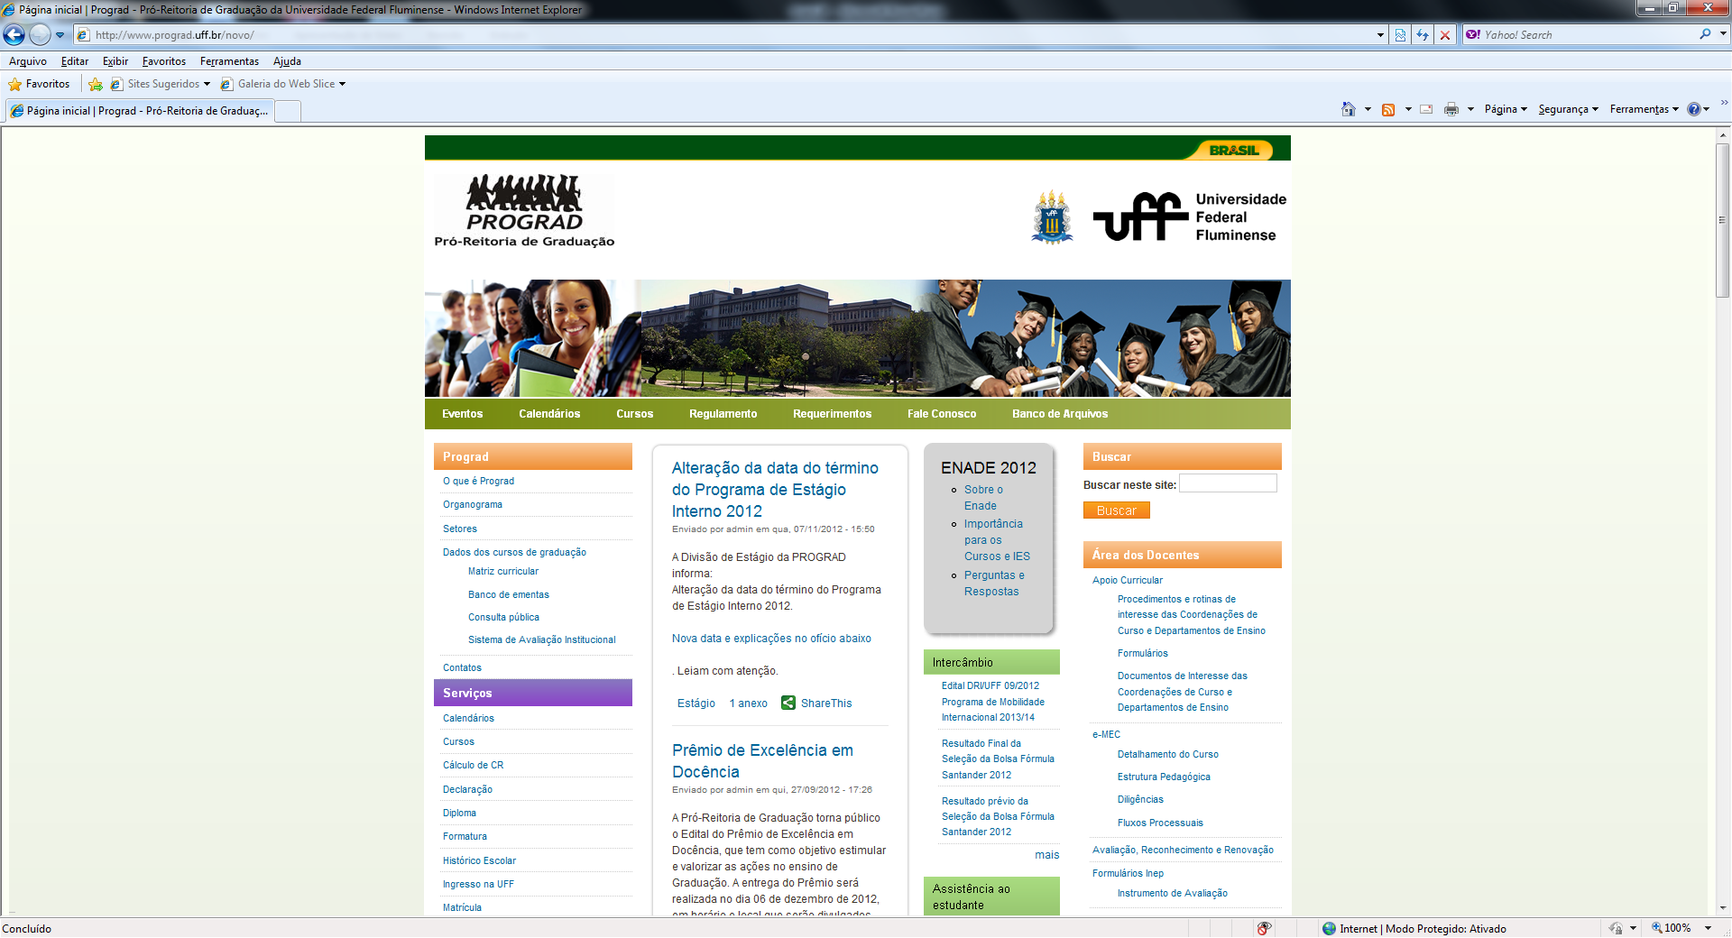
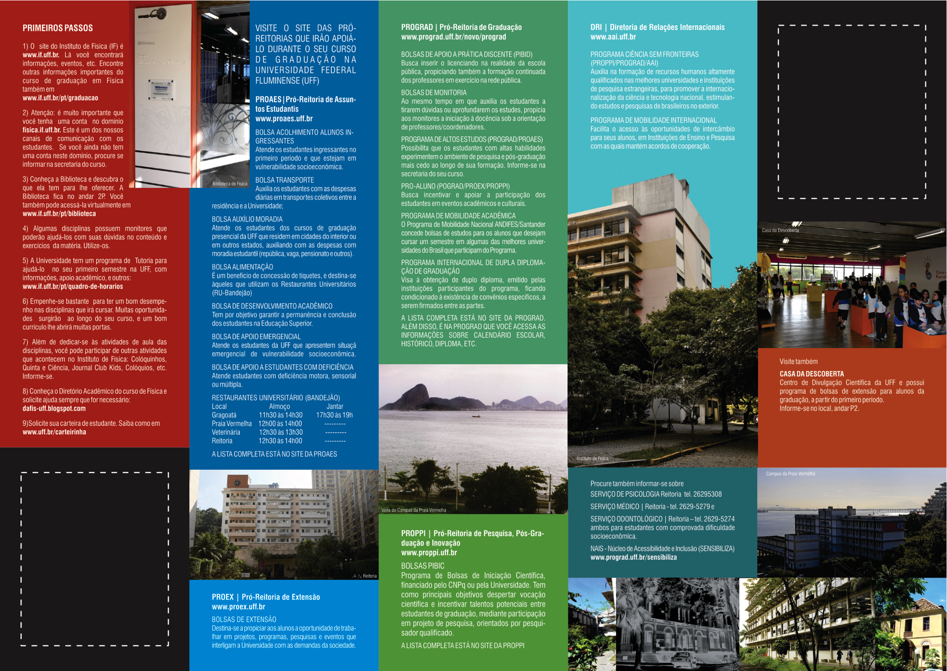

Slide 5

Página do Instituto de Física
https://www.if.uff.br

Slide 6
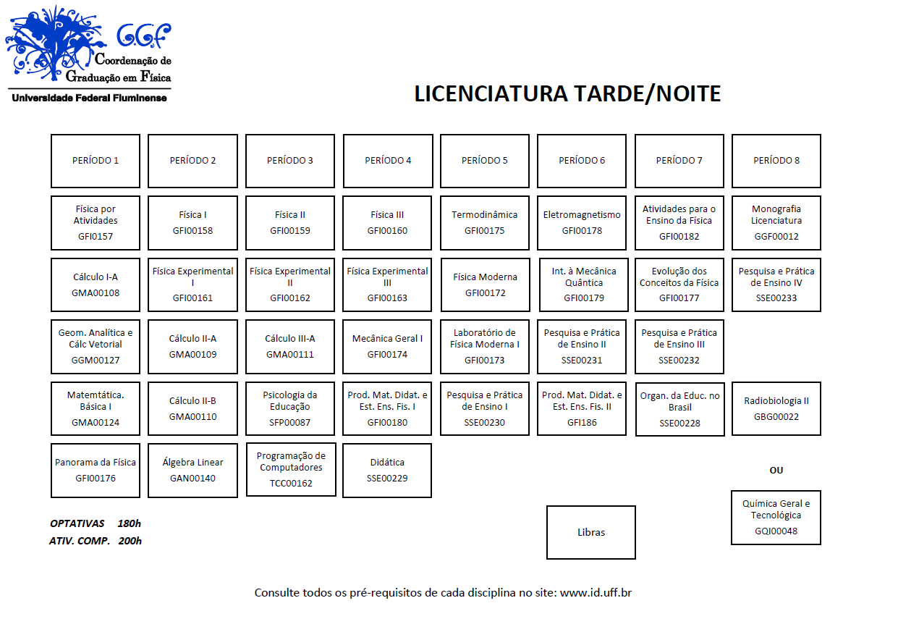
Fluxograma Licenciatura

Slide 7

Cancelamento de Matrícula de Estudantes Ingressantes:
Para evitarem que sejam jubilados no início do curso, os alunos devem satisfazer ao requisito abaixo:
Pelo menos uma disciplina cursada no semestre tem que ter:
Média 4,0

Slide 8
Tutoria – IF/UFF
Tutores: David, Guilherme e Jeannie
* Apoio personalizado aos calouros;
* Dúvidas gerais nos conteúdos das disciplinas;
* Orientação sobre atividades extra-curriculares (seminários, iniciação científica etc.).
Trabalho complementar aos dos monitores das disciplinas (focados em dúvidas de listas de exercícios).
Notes:
8

Slide 9
Contato dos Tutores
David
dmockli@if.uff.br
sala: A4-04
Jeannie
jeannie@if.uff.br
sala: A4-11
Guilherme
gsadovski@if.uff.br
sala: A3-22
Página no Facebook:
https://www.facebook.com/groups/tutoria.fis20142/

Slide 10
Sejam bem vindos!!!!!
Aproveitem o seu tempo na UFF.
Divirtam-se e
principalmente estudem
e aprendam muito!!!

